Slide 1
Модель камеры обскуры. Алгоритмы калибровки камеры.
Автор: Акмурзин Михаил Эдуардович, гр. ПМ-457
Научный руководитель: Касаткин Алексей Александрович

Slide 2
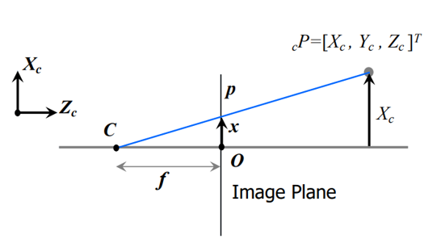

Проективное преобразование(1/3)
От точки в системе координат камеры до точки в плоскости изображения
Точка в плоскости камеры $P_{C}={\left[X_{C},Y_{C},Z_{C}\right]}^{T}$ в проекцию точки $p=(x,y)$ на изображение
По правилу подобия треугольников: $\frac{x}{f}=\frac{X_{C}}{Z_{C}}⇒x=\frac{fX_{C}}{Z_{C}}$
Аналогично и для $y:$ $\frac{y}{f}=\frac{Y_{C}}{Z_{C}}⇒y=\frac{fY_{C}}{Z_{C}}$

Slide 3
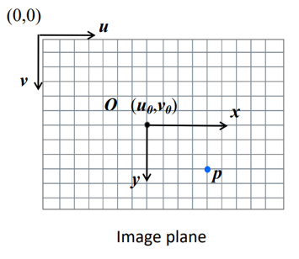
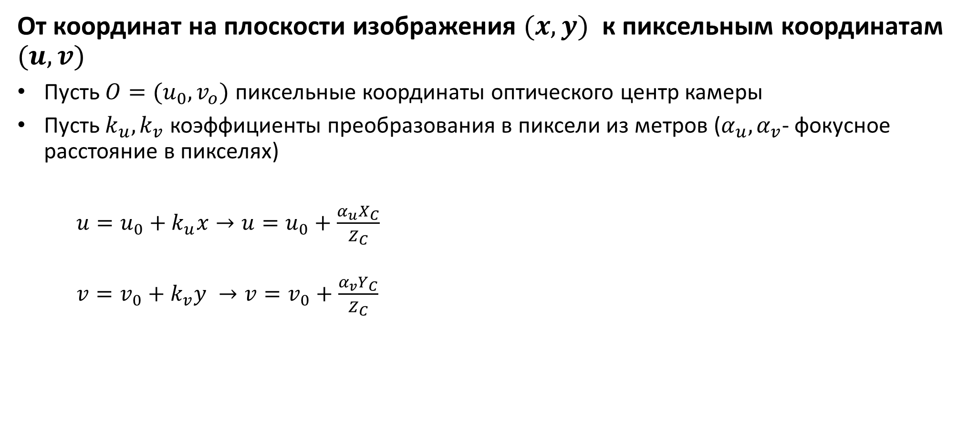
Проективное преобразование(2/3)
От координат на плоскости изображения $(x,y)$ к пиксельным координатам $(u,v)$
Пусть $O=(u_{0},v_{o})$ пиксельные координаты оптического центр камеры
Пусть $k_{u},k_{v}$ коэффициенты преобразования в пиксели из метров ($α_{u},α_{v}$- фокусное расстояние в пикселях)
$u=u_{0}+k_{u}x→u=u_{0}+\frac{α_{u}X_{C}}{Z_{C}}$
$v=v_{0}+k_{v}y →v=v_{0}+\frac{α_{v}Y_{C}}{Z_{C}}$

Slide 4

Проективное преобразование(3/3)
Используя однородные координаты для линейного отображения из $3D$ в $2D.$
$$p=\left(\begin{matrix}u \\ v\end{matrix}\right) → \overline{p}=λ\left(\begin{matrix}\overline{u} \\ \overline{v} \\ 1\end{matrix}\right)$$
Приведем все к матричному виду, используя однородные координаты получим:
$$λ\left(\begin{matrix}u \\ v \\ 1\end{matrix}\right)=\left(\begin{matrix}α_{u} & 0 & u_{0} \\ 0 & α_{v} & v_{0} \\ 0 & 0 & 1\end{matrix}\right)\left(\begin{matrix}X_{C} \\ Y_{C} \\ Z_{C}\end{matrix}\right)$$

Slide 5
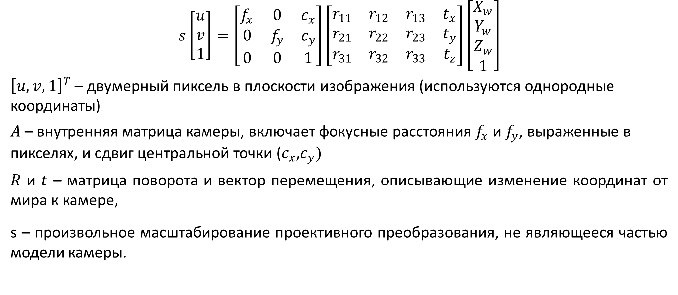
Модель камеры обскуры
$$s\left[\begin{matrix}u \\ v \\ 1\end{matrix}\right]=\left[\begin{matrix}f_{x} & 0 & c_{x} \\ 0 & f_{y} & c_{y} \\ 0 & 0 & 1\end{matrix}\right]\left[\begin{matrix}r_{11} & r_{12} & r_{13} & t_{x} \\ r_{21} & r_{22} & r_{23} & t_{y} \\ r_{31} & r_{32} & r_{33} & t_{z}\end{matrix}\right]\left[\begin{matrix}X_{w} \\ Y_{w} \\ \begin{matrix}Z_{w} \\ 1\end{matrix}\end{matrix}\right]$$
${\left[u,v,1\right]}^{T}$ – двумерный пиксель в плоскости изображения (используются однородные координаты)
$A$ – внутренняя матрица камеры, включает фокусные расстояния $f_{x}$ и $f_{y}$, выраженные в пикселях, и сдвиг центральной точки ($c_{x}$,$c_{y})$
$R$ и $t$ – матрица поворота и вектор перемещения, описывающие изменение координат от мира к камере,
s – произвольное масштабирование проективного преобразования, не являющееся частью модели камеры.

Slide 6
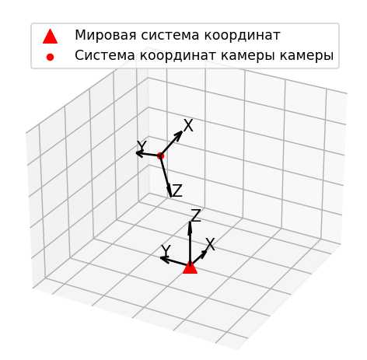
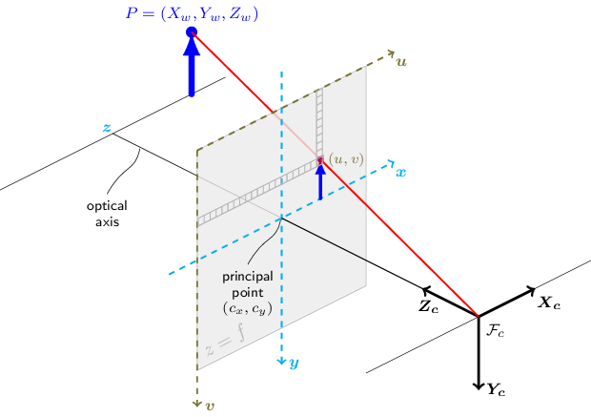
Модель камеры обскуры

Slide 7
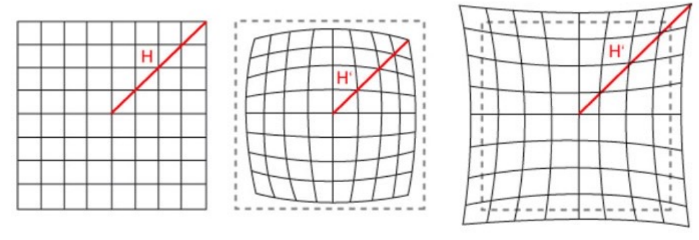
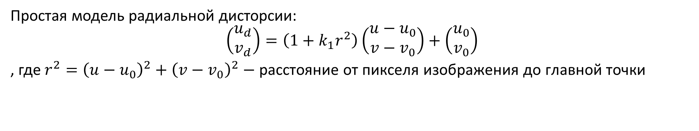
Дисторсия(радиальная)
Простая модель радиальной дисторсии:
$$\left(\begin{matrix}u_{d} \\ v_{d}\end{matrix}\right)=\left(1+k_{1}r^{2}\right)\left(\begin{matrix}u−u_{0} \\ v−v_{0}\end{matrix}\right)+\left(\begin{matrix}u_{0} \\ v_{0}\end{matrix}\right)$$
, где $r^{2}={\left(u−u_{0}\right)}^{2}+{\left(v−v_{0}\right)}^{2}−\text{расстояние от пикселя изображения до главной точки}$

Slide 8
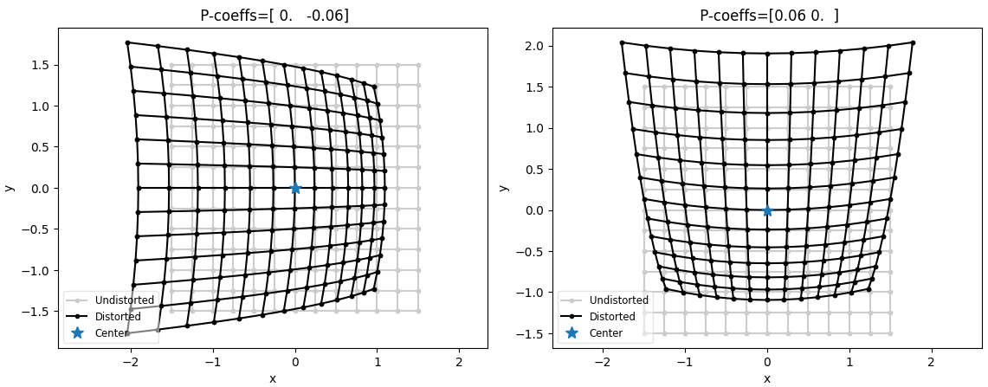
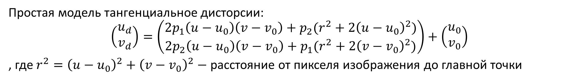
Дисторсия(тангенциальная)
Простая модель тангенциальное дисторсии:
$$\left(\begin{matrix}u_{d} \\ v_{d}\end{matrix}\right)=\left(\begin{matrix}2p_{1}\left(u−u_{0}\right)\left(v−v_{0}\right)+p_{2}(r^{2}+2{\left(u−u_{0}\right)}^{2}) \\ 2p_{2}\left(u−u_{0}\right)\left(v−v_{0}\right)+p_{1}(r^{2}+2{\left(v−v_{0}\right)}^{2})\end{matrix}\right)+\left(\begin{matrix}u_{0} \\ v_{0}\end{matrix}\right)$$
, где $r^{2}={\left(u−u_{0}\right)}^{2}+{\left(v−v_{0}\right)}^{2}−$ расстояние от пикселя изображения до главной точки

Slide 9
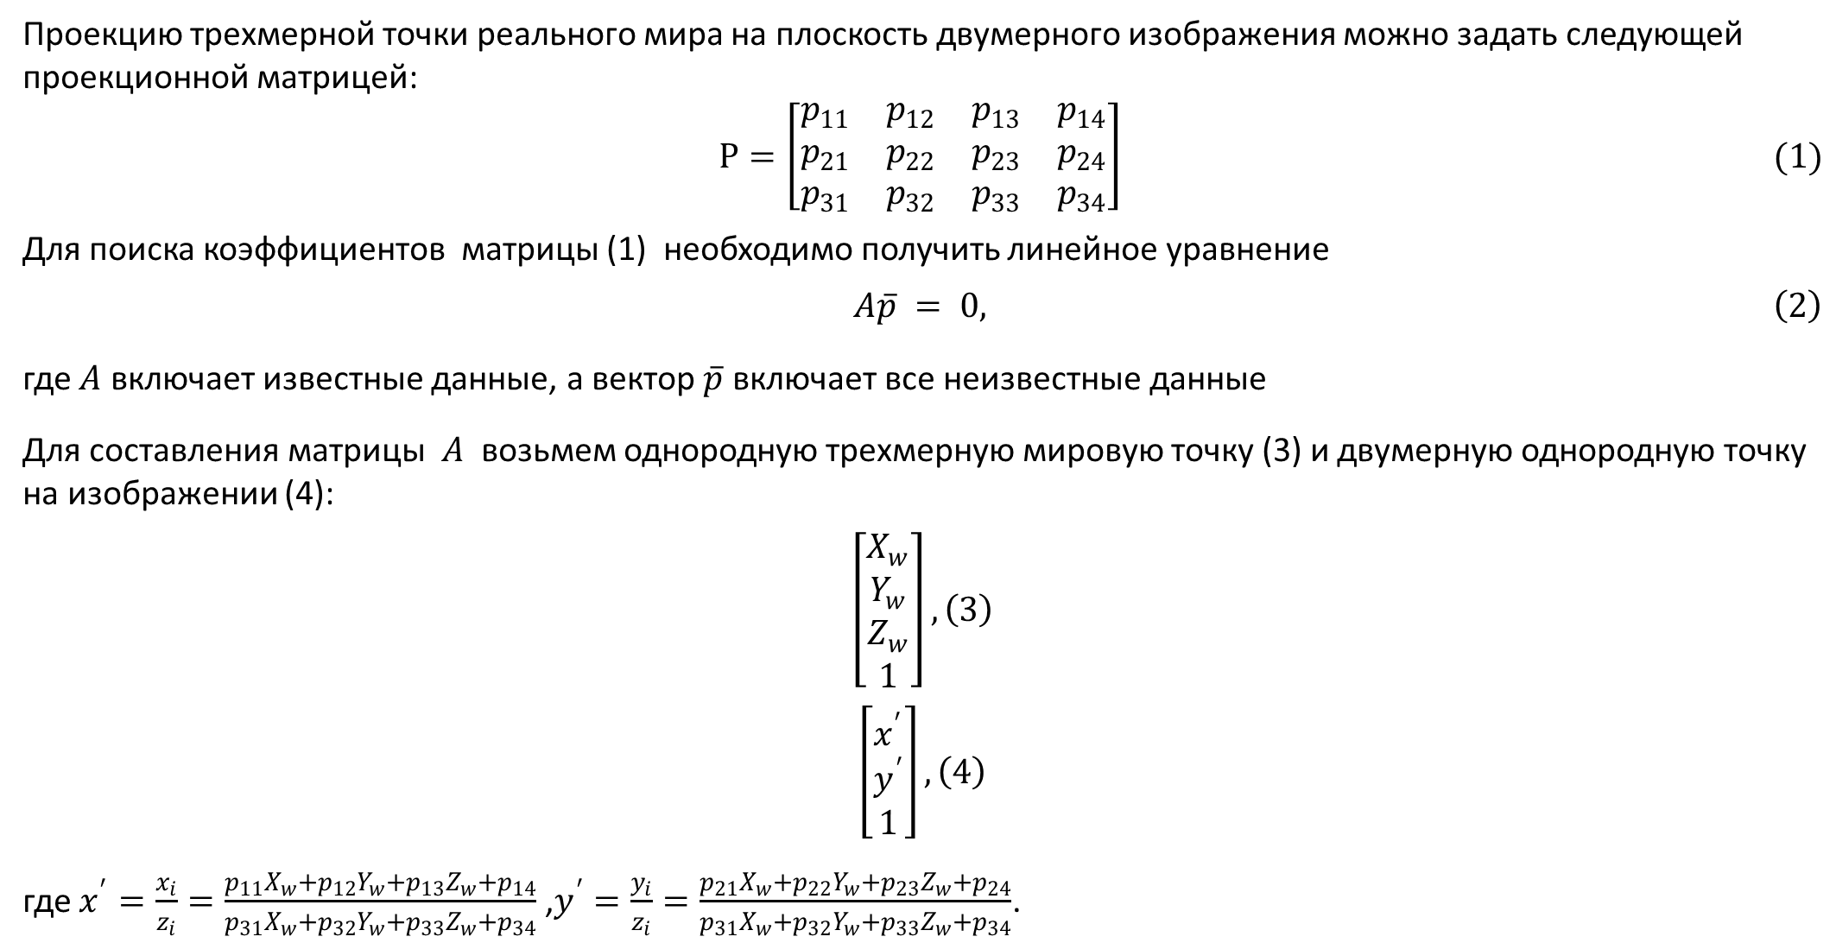
Метод прямого геометрического преобразования(DLT)
Проекцию трехмерной точки реального мира на плоскость двумерного изображения можно задать следующей проекционной матрицей:
$$\begin{aligned}P=\left[\begin{matrix}p_{11} & p_{12} & p_{13} & p_{14} \\ p_{21} & p_{22} & p_{23} & p_{24} \\ p_{31} & p_{32} & p_{33} & p_{34}\end{matrix}\right]\#(1)\end{aligned}$$
Для поиска коэффициентов матрицы (1) необходимо получить линейное уравнение
$$\begin{aligned}A\overline{p} = 0,\#\left(2\right)\end{aligned}$$
где $A$ включает известные данные, а вектор $\overline{p}$ включает все неизвестные данные
Для составления матрицы $A$ возьмем однородную трехмерную мировую точку (3) и двумерную однородную точку на изображении (4):
$$\begin{aligned}\left[\begin{matrix}X_{w} \\ Y_{w} \\ \begin{matrix}Z_{w} \\ 1\end{matrix}\end{matrix}\right],\left(3\right)\end{aligned}$$
$$\begin{aligned}\left[\begin{matrix}x^{′} \\ y^{′} \\ 1\end{matrix}\right],\left(4\right)\end{aligned}$$
где $x^{′}=\frac{x_{i}}{z_{i}}=\frac{p_{11}X_{w}+p_{12}Y_{w}+p_{13}Z_{w}+p_{14}}{p_{31}X_{w}+p_{32}Y_{w}+p_{33}Z_{w}+p_{34}}$ ,$y^{′}=\frac{y_{i}}{z_{i}}=\frac{p_{21}X_{w}+p_{22}Y_{w}+p_{23}Z_{w}+p_{24}}{p_{31}X_{w}+p_{32}Y_{w}+p_{33}Z_{w}+p_{34}}$.

Slide 10

Метод прямого геометрического преобразования(DLT)
Перепишем $x^{′},y′$ и получим
$$\begin{aligned}x^{′}\left(p_{31}X_{w}+p_{32}Y_{w}+p_{33}Z_{w}+p_{34}\right)= p_{11}X_{w}+p_{12}Y_{w}+p_{13}Z_{w}+p_{14}\left(5\right)\end{aligned}$$
$$\begin{aligned}y^{′}\left(p_{31}X_{w}+p_{32}Y_{w}+p_{33}Z_{w}+p_{34}\right)=p_{21}X_{w}+p_{22}Y_{w}+p_{23}Z_{w}+p_{24}\left(6\right)\end{aligned}$$
Перезапишем (5), (6) в матричном виде:
$$A\overline{p}=0,$$
где $A=\left[\begin{matrix}−X_{w} & −Y_{w} \\ 0 & 0\end{matrix} \begin{matrix}−Z_{w} & −1 \\ 0 & 0\end{matrix} \begin{matrix}0 & 0 \\ −X_{w} & Y_{w}\end{matrix} \begin{matrix}0 & 0 \\ −Z_{w} & −1\end{matrix} \begin{matrix}x^{′}X_{w} & x^{′}Y_{w} \\ y^{′}X_{w} & y^{′}Y_{w}\end{matrix} \begin{matrix}x^{′}Z_{w} & x^{′} \\ y^{′}Z_{w} & y^{′}\end{matrix}\right]$
$$\overline{p}= \left[\begin{matrix}p_{11} \\ p_{12} \\ \begin{matrix}p_{13} \\ p_{14} \\ \begin{matrix}p_{21} \\ p_{22} \\ \begin{matrix}p_{23} \\ p_{24} \\ \begin{matrix}p_{31} \\ p_{32} \\ \begin{matrix}p_{33} \\ p_{34}\end{matrix}\end{matrix}\end{matrix}\end{matrix}\end{matrix}\end{matrix}\right]$$

Slide 11
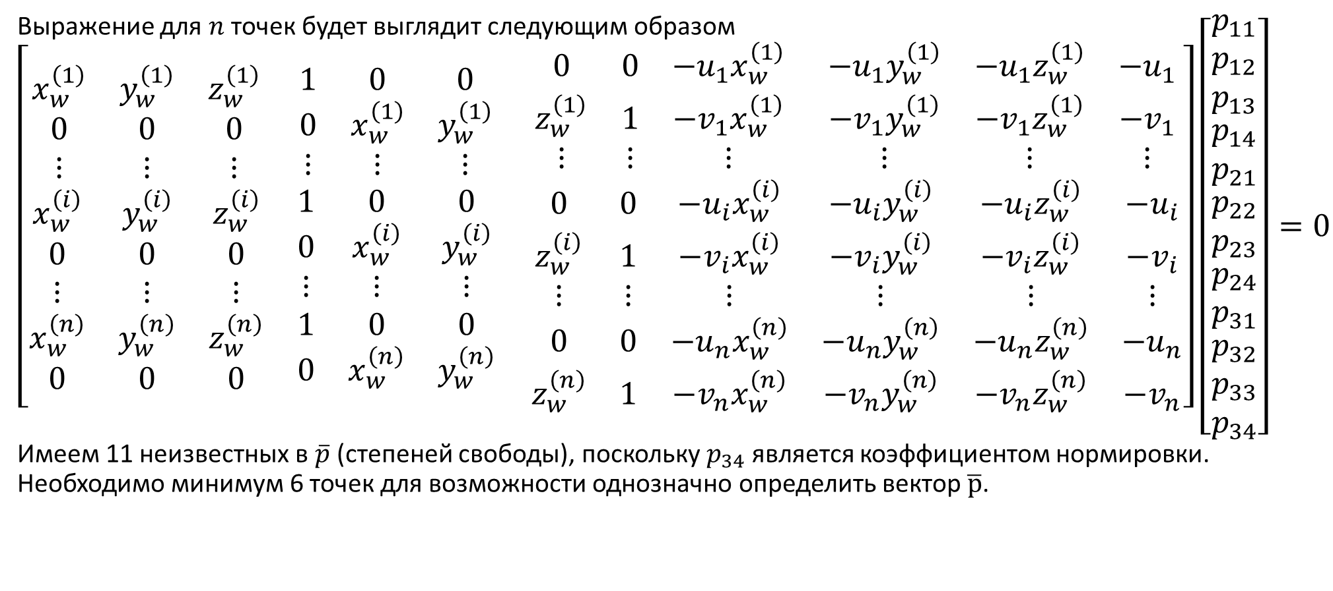
Метод прямого геометрического преобразования(DLT)
Выражение для $n$ точек будет выглядит следующим образом
$$\begin{aligned}\left[\begin{matrix}\begin{matrix}x_{w}^{\left(1\right)} & y_{w}^{\left(1\right)} & z_{w}^{\left(1\right)} \\ 0 & 0 & 0 \\ ⋮ & ⋮ & ⋮\end{matrix} & \begin{matrix}1 & 0 & 0 \\ 0 & x_{w}^{\left(1\right)} & y_{w}^{\left(1\right)} \\ ⋮ & ⋮ & ⋮\end{matrix} \\ \begin{matrix}x_{w}^{\left(i\right)} & y_{w}^{\left(i\right)} & z_{w}^{\left(i\right)} \\ 0 & 0 & 0 \\ ⋮ & ⋮ & ⋮ \\ x_{w}^{\left(n\right)} & y_{w}^{\left(n\right)} & z_{w}^{\left(n\right)} \\ 0 & 0 & 0\end{matrix} & \begin{matrix}1 & 0 & 0 \\ 0 & x_{w}^{\left(i\right)} & y_{w}^{\left(i\right)} \\ ⋮ & ⋮ & ⋮ \\ 1 & 0 & 0 \\ 0 & x_{w}^{\left(n\right)} & y_{w}^{\left(n\right)}\end{matrix}\end{matrix} \begin{matrix}\begin{matrix}0 & 0 & −u_{1}x_{w}^{\left(1\right)} \\ z_{w}^{\left(1\right)} & 1 & −v_{1}x_{w}^{\left(1\right)} \\ ⋮ & ⋮ & ⋮\end{matrix} & \begin{matrix}−u_{1}y_{w}^{\left(1\right)} & −u_{1}z_{w}^{\left(1\right)} & −u_{1} \\ −v_{1}y_{w}^{\left(1\right)} & −v_{1}z_{w}^{\left(1\right)} & −v_{1} \\ ⋮ & ⋮ & ⋮\end{matrix} \\ \begin{matrix}0 & 0 & −u_{i}x_{w}^{\left(i\right)} \\ z_{w}^{\left(i\right)} & 1 & −v_{i}x_{w}^{\left(i\right)} \\ ⋮ & ⋮ & ⋮ \\ 0 & 0 & −u_{n}x_{w}^{\left(n\right)} \\ z_{w}^{\left(n\right)} & 1 & −v_{n}x_{w}^{\left(n\right)}\end{matrix} & \begin{matrix}−u_{i}{ }_{w}^{\left(i\right)} & −u_{i}z_{w}^{\left(i\right)} & −u_{i} \\ −v_{i}y_{w}^{\left(i\right)} & −v_{i}z_{w}^{\left(i\right)} & −v_{i} \\ ⋮ & ⋮ & ⋮ \\ −u_{n}y_{w}^{\left(n\right)} & −u_{n}z_{w}^{\left(n\right)} & −u_{n} \\ −v_{n}y_{w}^{\left(n\right)} & −v_{n}z_{w}^{\left(n\right)} & −v_{n}\end{matrix}\end{matrix}\right]\left[\begin{matrix}\begin{matrix}p_{11} \\ p_{12} \\ p_{13}\end{matrix} \\ \begin{matrix}p_{14} \\ p_{21} \\ \begin{matrix}p_{22} \\ p_{23} \\ \begin{matrix}p_{24} \\ p_{31} \\ \begin{matrix}p_{32} \\ p_{33} \\ p_{34}\end{matrix}\end{matrix}\end{matrix}\end{matrix}\end{matrix}\right]=0\end{aligned}$$
Имеем 11 неизвестных в $\overline{p}$ (степеней свободы), поскольку $p_{34}$ является коэффициентом нормировки. Необходимо минимум 6 точек для возможности однозначно определить вектор $\overline{p}$.

Slide 12
Спасибо за внимание

